Slide 1

2021 广 东
物 理

Slide 2
命题点3
密度、压强、浮力综合

Slide 3
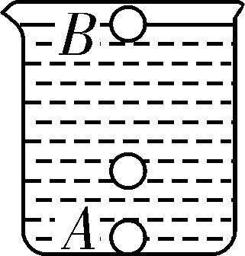
密度、压强、浮力相关判断
类型
1
1. (2020雅安)如图所示．当乒乓球从水里上浮到水面上，乒乓球在A位置时受到的浮力为F_{A}，水对杯底的压强为p_{A}，在B位置时受到的浮力为F_{B}，水对杯底的压强为p_{B}，则它们的大小关系是( )
A. F_{A}＝F_{B} p_{A}＝p_{B}
B. F_{A}<F_{B} p_{A}<p_{B}
C. F_{A}>F_{B} p_{A}>p_{B}
D. F_{A}>F_{B} p_{A}＝p_{B}
C
第1题图

Slide 4
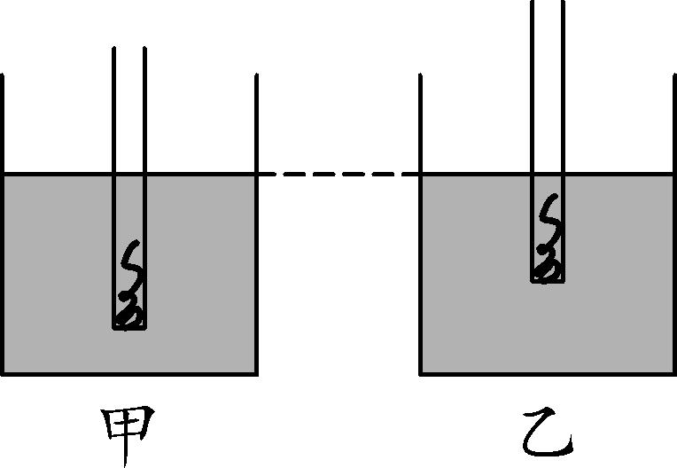
2. (2020宿迁)小明在饮料吸管中塞入一些细铁丝作为配重，并将一端封闭，制作了一只简易密度计，将其先后放入甲、乙两杯液体中，当密度计静止时，两杯中液体深度相同，如图所示，
下列说法正确的是( )
A. 密度计在甲杯液体中受到的浮力更大
B. 密度计的刻度线，越往上标注的密度值越大
C. 密度计放入后，乙杯中液体对容器底的压强更大
D. 适当减小配重，可以增大该密度计两条刻度线之
间的距离，使测量结果更精确
C
第2题图

Slide 5
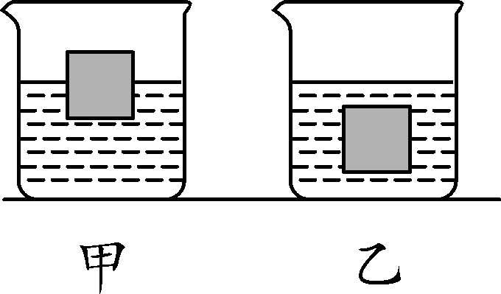
3. (2020临沂)如图所示，水平桌面上两只相同的烧杯中分别盛有甲、乙两种不同的液体，两个相同的物块在液体中静止时，两烧杯液面相平，则( )
A. 甲液体中的物块所受浮力大
B. 乙液体对烧杯底部的压强大
C. 两烧杯对桌面的压强一样大
D. 两物块排开液体的质量一样大
D
第3题图

Slide 6
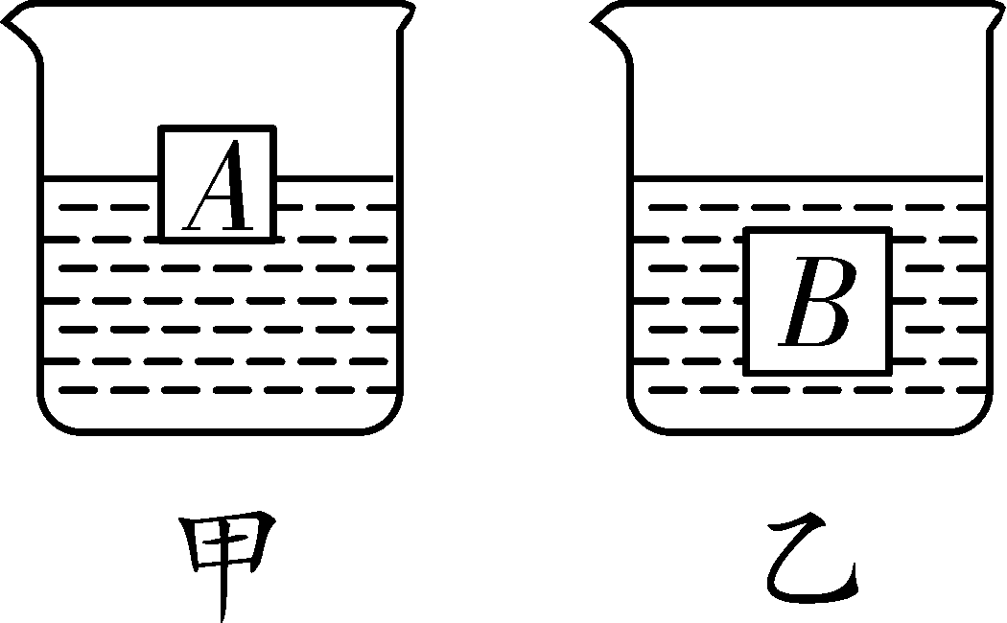
4. (2019阜新改编)水平桌面上有两个完全相同的烧杯，分别盛有两种不同液体，将A、B两个质量相等的实心物体(V_{B}＝2V_{A})分别放入甲、乙两种液体中，如图所示，两物体静止时两烧杯中的液面相平．下列说法中错误的是( )
A. 甲烧杯中液体的密度大于乙烧杯中液体的密度
B. A物体受到的浮力小于B物体受到的浮力
C. 甲烧杯对桌面的压力大于乙烧杯对桌面的压力
D. 两物体放入前，甲烧杯底受到的压强大于乙烧
杯底受到的压强
B
第4题图

Slide 7
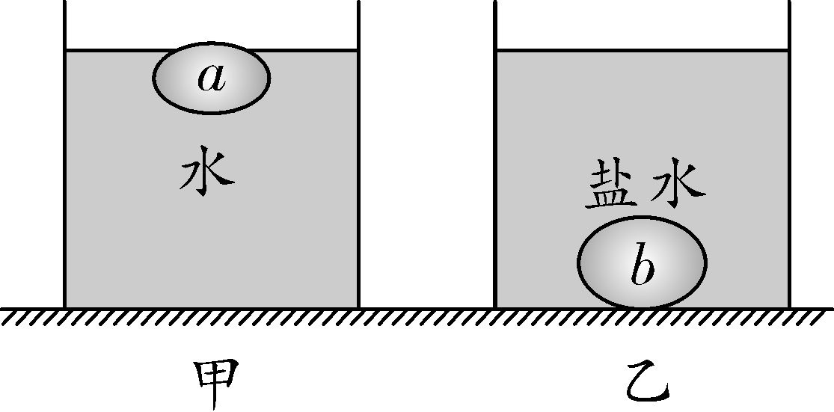
5. (2019本溪改编)水平桌面上的甲、乙两个相同容器内分别装有水和盐水．小民将一个放了很久的小鸡蛋a放在水中，发现a漂浮，他又找来一个新鲜的大鸡蛋b放在盐水中，b却沉在杯底，如图所示，此时水和盐水的液面相平．下列说法正确的是( )
A. 水对杯底的压强等于盐水对杯底的压强
B. 小鸡蛋a的密度等于大鸡蛋b的密度
C. 水对a的浮力大于盐水对b的浮力
D. 甲容器对桌面的压强小于乙容器对桌面的压强
D
第5题图

Slide 8
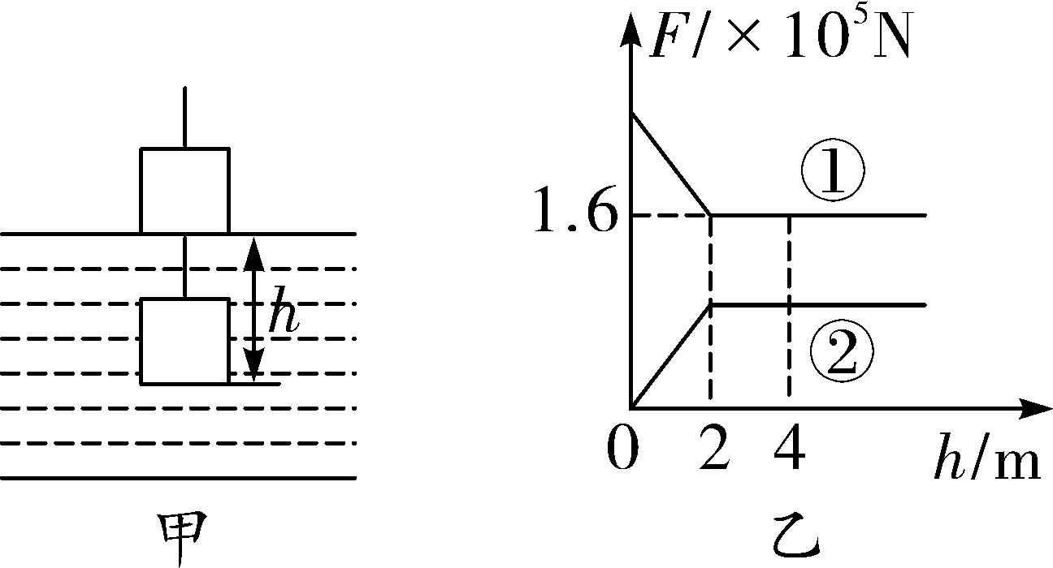
浮力的相关计算
类型
2
6. (2020雅安)预计2020年通车的雨城区“大兴二桥”在施工时，要向江中沉放大量的施工构件．如图甲所示．假设一正方体构件从江面被匀速吊入江水中，在沉入过程中，其下表面到水面的距离h逐渐增大，构件所受浮力F₁、钢绳拉力F₂随h的变化如图乙所示(g取10 N/kg)．下列判断正确的是( )
A. 构件的边长为4 m
B. 构件的密度为3×10³ kg/m³
C. 浮力F₁随h变化的图线是图乙中的①图线
D. 当构件的下表面距江面4 m深时，构件上表
面受到江水的压强为4×10⁴ Pa
B
第6题图

Slide 9
7. (2020赤峰)2019年12月17日，我国第二艘航母正式服役，中国进入双航母时代．该航母满载时排水量是67 000 t，吃水深度(海面到船底的距离)为10 m，该航母在海上满载航行时受到的浮力是__________N，此时航母底部受到海水的压强为__________Pa(海水的密度ρ＝1.03×10³ kg/m³，g＝10 N/kg)．
6.7×10⁸
1.03×10⁵

Slide 10
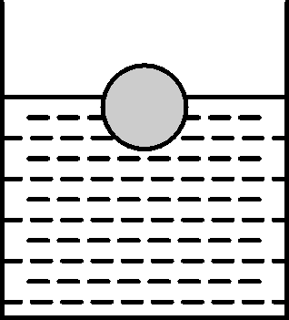
8. 如图所示，容器内装有一定量的水，将一质量分布均匀的球形物体放入水中静止时，该物体恰有 的体积露出水面，则该物体的密度是________kg/m³，现将部分酒精倒入容器内(液体未溢出)，此时小球露出液面部分的体积将________，该物体受到的浮力将________．(后两空均选填“增大”“减小”或“不变”)(ρ_{水}＝1×10³ kg/m³，
ρ_{酒精}＝0.8×10³ kg/m³)
0.6×10³
减小
不变
第8题图

Slide 11
9. (2020营口)水平桌面上有一个盛满水的溢水杯， 杯中水的深度为10 cm，现将一个不吸水的物块轻轻放入溢水杯中，静止时有72 g水溢出，将其捞出擦干后轻轻放入完全相同且盛满酒精的溢水杯中，静止时有64 g酒精溢出，则物块在酒精中受到的浮力为________N，物块的密度为________kg/m³；此时酒精对容器底的压强为______Pa.(ρ_{水}＝1.0×10³ kg/m³，ρ_{酒精}＝0.8×10³ kg/m³，g取10 N/kg)
0.64
0.9×10³
800

Slide 12
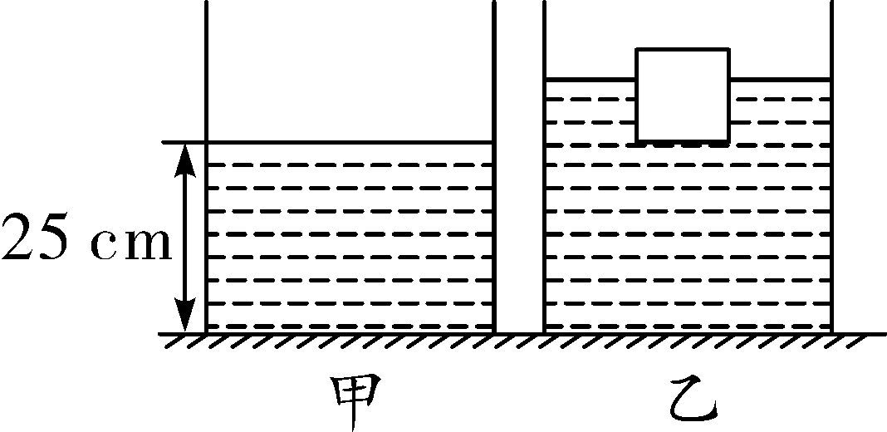
10. (2019贺州)如图甲所示，是一圆柱形容器，放在水平桌面上，内装有25 cm深的液体，该液体对容器底部产生的压强为2 000 Pa.求：
(1)液体的密度；
(2)若将边长为10 cm的正方体木块放入圆柱形容器中如图乙所示，木块静止时，有 的体积露出液面，此时木块受到的浮
力大小；
(3)要使木块完全浸没至少需要施加多大向下
的压力．
第10题图

Slide 13
解：(1)由p＝ρgh得液体的密度：ρ＝ ＝0.8×10³ kg/m³
(2)木块的体积：V_{木}＝(0.1 m)³＝1×10^{－3} m³
木块静止时，有 的体积露出液面，则木块排开液体的体积：
V_{排}＝(1－ )V_{木}＝ ×1×10^{－3} m³＝0.75×10^{－3}m³
根据阿基米德原理，木块受到的浮力：
F_{浮}＝G_{排}＝ρ_{液}gV_{排}＝0.8×10³ kg/m³×10 N/kg×0.75×10^{－3} m³＝6 N
(3)木块漂浮在液面上所以有F_{浮}＝G_{木}＝6 N
木块完全浸没时受到的浮力：
F_{浮}′＝ρ_{液}gV_{木}＝0.8×10³ kg/m³×10 N/kg×1×10^{－3} m³＝8 N
需要向下的压力F＝ F_{浮}′－G_{木}＝8 N－6 N＝2 N

Slide 14
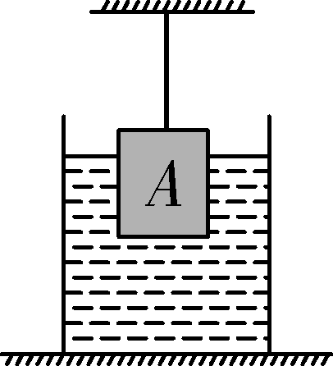
11. (2020重庆B卷)如图所示，底面积为200 cm²、重为10 N的薄壁柱形容器，放在水平桌面上，把边长为10 cm的实心正方体A(不吸水)用细线悬挂固定在容器正上方静止时，正方体A有 的体积浸入水中，此时容器内水深12 cm，已知正方体A的密度ρ_{A}＝3.0 g/cm³(ρ_{水}＝1×10³ kg/m³)．求：
(1)水对容器底部的压强；
(2)正方体A受到的浮力大小；
(3)解开细线，将正方体A缓缓放入水中，待正
方体A静止后(容器中的水未溢出)，容器对桌面
的压强．
第11题图

Slide 15
解：(1)水对容器底部的压强：
p＝ρ_{水}gh＝1×10³ kg/m³×10 N/kg×0.12 m＝1.2×10³ Pa
(2)正方体A的体积V_{A}＝(0.1 m)³＝1×10^{－3} m³
正方体A有 体积浸入水中，则V_{排}＝ V_{A}＝ ×1×10^{－3} m³＝0.6×10^{－3} m³
正方体A受到水的浮力F_{浮}＝ρ_{水}gV_{排}＝1×10³ kg/m³×10 N/kg×0.6×10^{－3} m³＝6 N
(3)容器中水的体积为V_{水}＝200 ×10^{－4} m²×0.12 m－0.6×10^{－3} m³＝1.8×10^{－3} m³
容器中水的重力为：G_{水}＝ρ_{水}V_{水}g＝1×10³ kg/m³×1.8×10^{－3} m³×10 N/kg＝18 N
正方体A的重力G_{A}＝ρ_{A}V_{A}g＝3.0×10³ kg/m³×1×10^{－3} m³×10 N/kg＝30 N
由 可得，容器对水平面的压强为
＝2 900 Pa

